Slide 1










(+593)988959107

Slide 2



ADVENTISTA DEL SÉPTIMO DÍA
MOVIMIENTO DE REFORMA

Slide 3





Asiste Puntual
Cada sábado 9:00am (Ecuador) por:
ASDMR ECUADOR
Unión Ecuatoriana ASDMR
Registro
de Asistencia

Slide 4

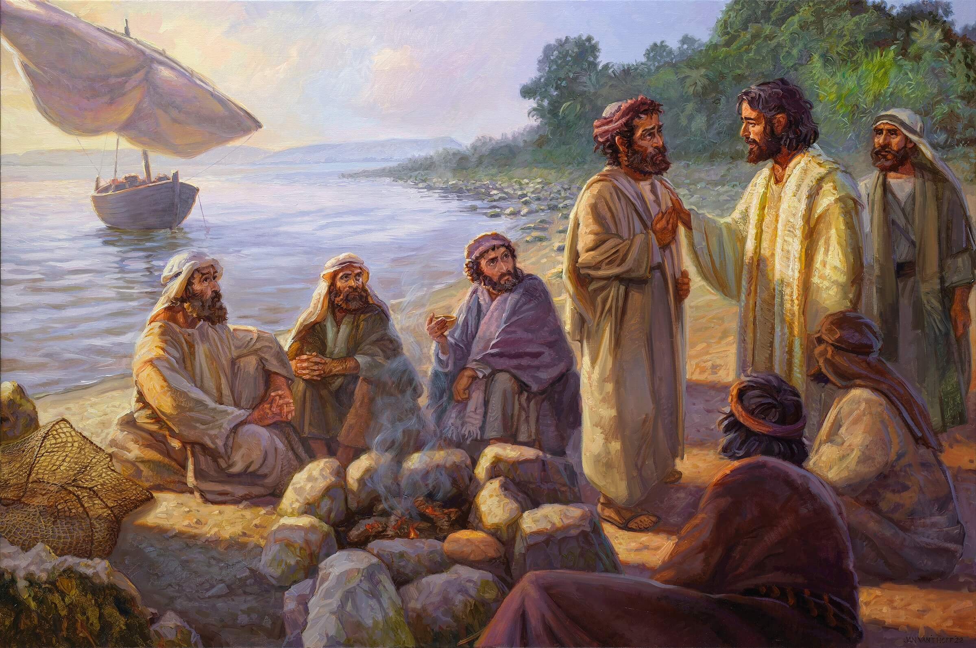


La lección de los niños para hoy es:
Jesús restaura a Pedro
Sábado, 4 de enero de 2025

Slide 5

El Evangelio Según Juan
Sábado, 4 de enero de 2025
Lección 1

Slide 6



Verso bíblico de memoria
“Y aquel Verbo fue hecho carne, y habitó entre nosotros (y vimos su gloria, gloria como del unigénito del Padre), lleno de gracia y
de verdad.”
(Juan 1:14)
Idea central
“Desde toda la eternidad, Cristo estuvo unido con el Padre, y cuando se revistió de la naturaleza humana, siguió siendo uno con Dios.”
Mensajes Selectos, tomo 1, p. 267.
Sábado, 4 de enero de 2025
Introducción

Slide 7
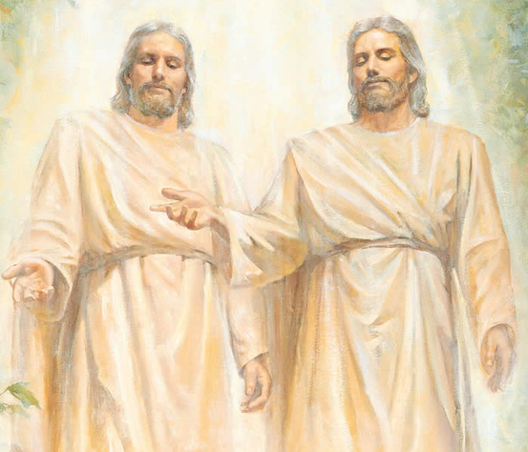
La Biblia relata que desde la eternidad Jesús era uno con el Padre…
…distintos en persona, pero uno solo en naturaleza, en carácter y propósitos.
¿Qué nos dice la Palabra de Dios acerca de Jesús antes de su encarnación?
Jesús, uno con el Padre
Domingo

Slide 8
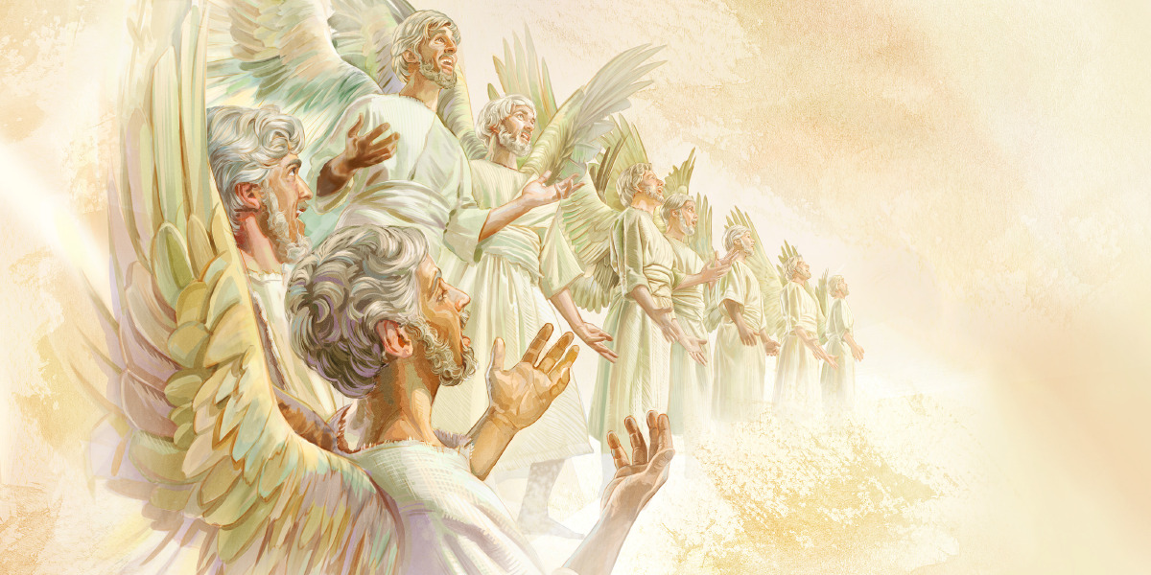
¿Cómo era considerado Jesús por el Padre y los ángeles?
Jesús es considerado por el Padre y los ángeles como Dios eterno, el Rey justo y digno de adoración.
Jesús es reconocido como el reflejo perfecto del carácter de Dios, esto revela su divinidad y autoridad soberana sobre los ángeles y los humanos.
Jesús, uno con el Padre
Domingo

Slide 9
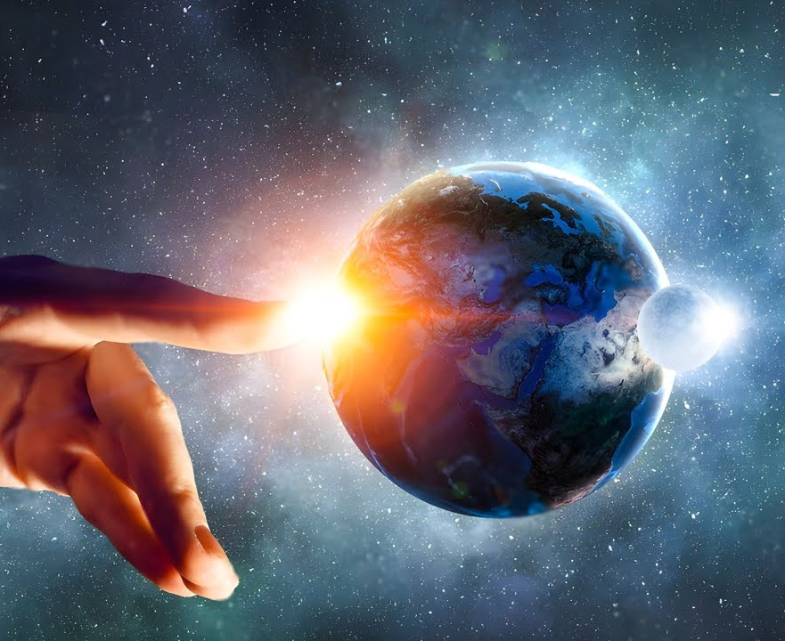
¿Quién creó todas las cosas?
Todo lo que existe fue hecho por Jesús, y es Él quien mantiene en orden y funcionamiento cada cosa.
Jesús es el Creador y sobre toda la hermosa creación escribió el mensaje del amor del Padre.
El proceso de la creación
Lunes

Slide 10
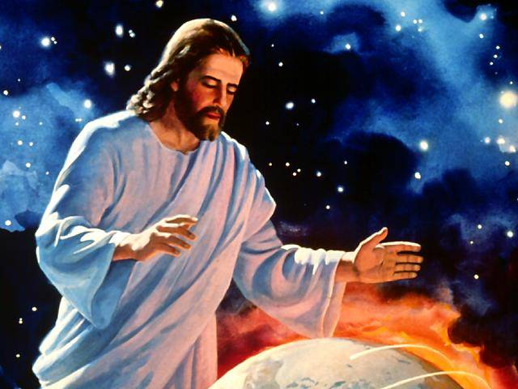
Dios habló, y sus palabras crearon sus obras en el mundo natural, y así en seis días la tierra fue saliendo del caos.
Cuando salió de las manos del Creador, la tierra era sumamente hermosa y el cielo presenció la escena con deleite.
Describe la forma en que fueron creados los mundos y el universo.
El proceso de la creación
Lunes

Slide 11
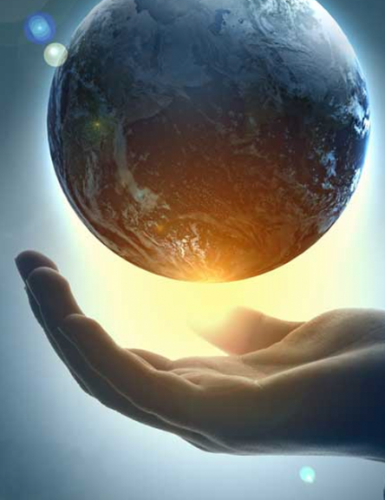
Jesús es el Autor de toda vida y luz, así como por Cristo tiene vida todo ser humano, así por su medio toda alma recibe algún rayo de luz divina.
Reconocer que toda forma de vida procede de Jesús y que su luz vence la oscuridad del pecado y la ignorancia nos conduce a una dependencia total de Él...
…y a confiar en que el poder de Dios está en acción para sostener los objetos de su creación y que su luz nos ayuda a comprender la verdad y a caminar en el camino de la salvación.
¿Quién es el Autor de toda vida y luz, y en qué nos beneficia?
La luz del universo
Martes

Slide 12
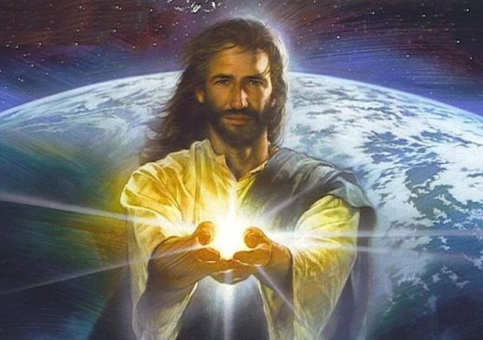
¿Qué dice Jesús acerca de sí mismo?
Jesús se declara a sí mismo como la luz que trae vida, verdad y salvación al mundo.
Su misión es rescatar a quienes creen en Él, sacándolos de la oscuridad espiritual y llevándolos a la luz de la verdad y la vida eterna.
La luz del universo
Martes

Slide 13
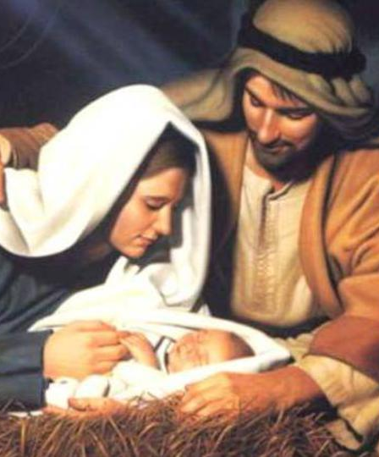
¿Qué profetizó Isaías acerca del nombre de Cristo?
Isaías profetizó que el nombre de Cristo sería Emanuel, que significa "Dios con nosotros“.
¿Cuándo se cumplió esta profecía?
Esta profecía se cumple con el nacimiento de Jesús, nacido de la virgen María por obra del Espíritu Santo.
Entonces, desde que Jesús vino a morar en esta tierra, vemos en todo a “Dios con nosotros”.
Dios con nosotros
Miércoles

Slide 14
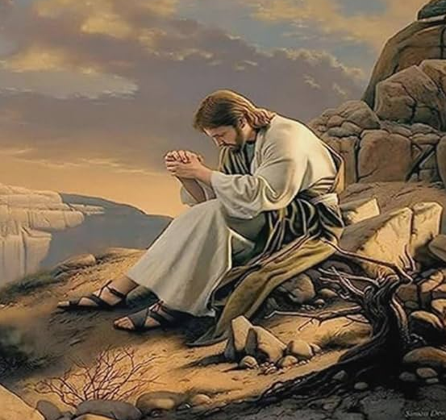
Jesús asumió la naturaleza humana y vivió entre nosotros, experimentando nuestras luchas, nuestras tentaciones y sufrimientos, a fin de interceder por nosotros con compasión…
…Jesús renunció a los privilegios de su divinidad para asumir la forma humana, no vino como un rey terrenal, sino como un humilde servidor…
…su tentación y su victoria nos dicen que la humanidad debe copiar al Modelo; el hombre debe llegar a participar de la naturaleza divina.
¿Qué hizo Jesús para acercarse a nosotros en nuestro estado caído?
Dios con nosotros
Miércoles

Slide 15
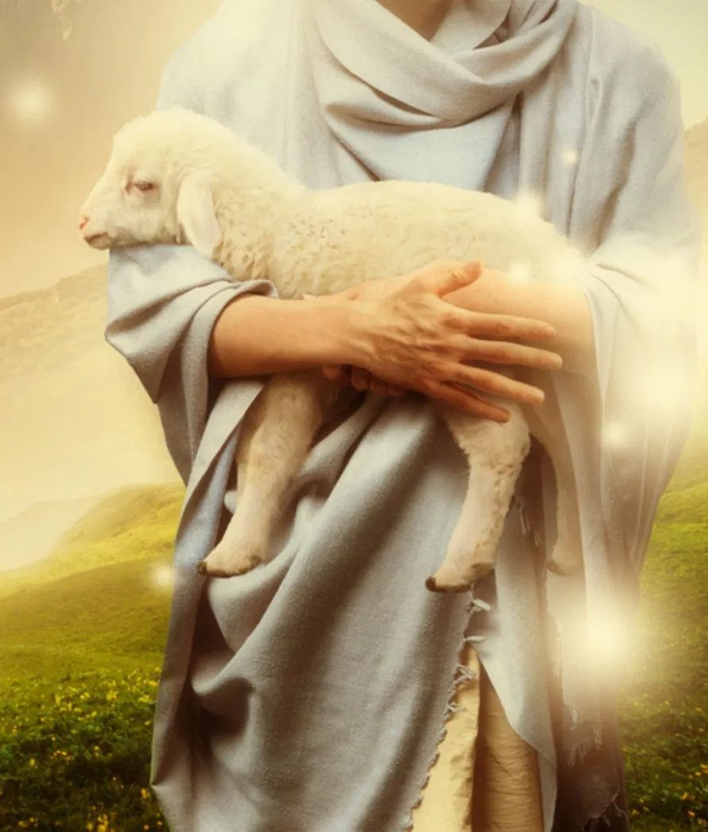
Jesús vino como un acto supremo del amor de Dios. Su propósito no fue condenar, sino rescatar al ser humano del pecado y la muerte.
Jesús vino para restaurar nuestra relación con el Padre, permitiéndonos ser parte de su familia divina si le aceptamos y creemos en Él.
¿Qué vino a hacer Jesús por la humanidad?
El propósito de la encarnación
Jueves

Slide 16
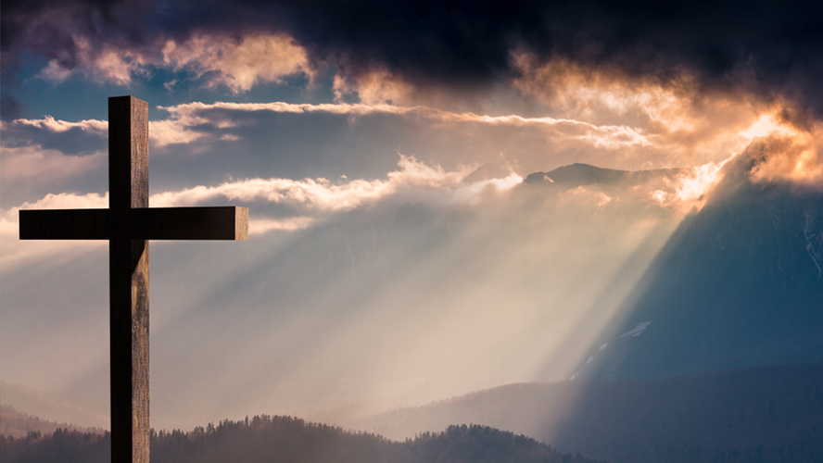
Por su vida, muerte y resurrección, Jesús nos redime del pecado, nos adopta como sus hijos y nos guía hacia la gloria eterna…
…Cristo es el Capitán de nuestra salvación, y por sus propios sufrimientos y sacrificio nos ha dejado ejemplo de fidelidad para alcanzar la vida eterna.
¿Cómo somos restaurados mediante el sacrificio de Cristo?
El propósito de la encarnación
Jueves

Slide 17





Jesús posee una naturaleza divina desde la eternidad, siendo el Hijo de Dios, coeterno con el Padre y el Espíritu Santo, Él es el creador de todas las cosas, y comparte plenamente la esencia y atributos de la Deidad.
Jesús, el Verbo eterno, fue quien extendió los cielos y puso los cimientos de la tierra, todo fue hecho por la su palabra, y como resultado de su obra la tierra que formó quedó sumamente hermosa.
Toda luz verdadera emana de Jesús, quien es la fuente de vida y luz espiritual para la humanidad. Jesús mismo afirmó ser la luz del mundo y ha iluminado con su verdad, amor y gracia el camino hacia la salvación.
"Dios con nosotros" (Emanuel), significa que, en Jesús, Dios mismo se hizo presente entre la humanidad, tomando nuestra naturaleza para habitar con nosotros y redimirnos del pecado.
Al asumir nuestra naturaleza humana, Jesús se convirtió en el mediador perfecto entre Dios y los hombres. Fue plenamente humano y plenamente divino, estas dos naturalezas hacen que Jesús pueda redimirnos.
Afirmo lo que aprendí
Resumen

Slide 18

Avanzo
Creo que Jesús, el Verbo eterno, se hizo carne y habitó entre nosotros, revelando la gloria y el amor del Padre, lleno de gracia y verdad.
al tomar buenas decisiones
¡Decido reconocer y valorar el sacrificio de Cristo al hacerse
humano por nuestra salvación, y buscar una relación cercana con Él, confiando en Su gracia y verdad!
Aplico a mi vida lo que aprendí
Decisión

Slide 19


Soy Mayordomo:
Planifico mi ofrenda
Para transferencias bancarias:
Banco Pacífico
Cuenta Corriente #637254
Banco Pichincha
Cuenta de Ahorros #3735728600
RUC: 1790984362001
ADVENTISTAS DEL SÉPTIMO DÍA MOVIMIENTO DE REFORMA UNION ECUATORIANA
DIEZMOS
OFRENDAS
Mayordomía

